Slide 1
Игра на Pygame “Тайна затерянного храма”
Авторы проекта:
Панькина Наталья
Лепорская Диана

Slide 2
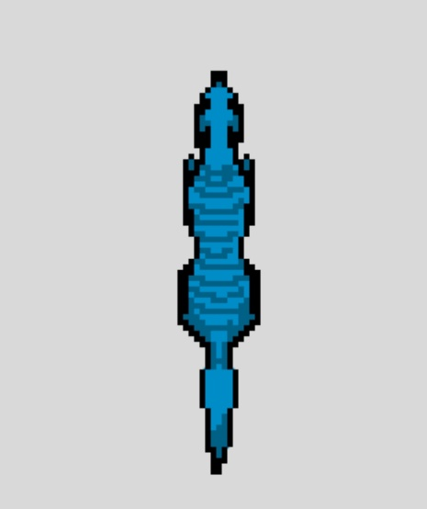
Первая версия мангуста

Slide 3
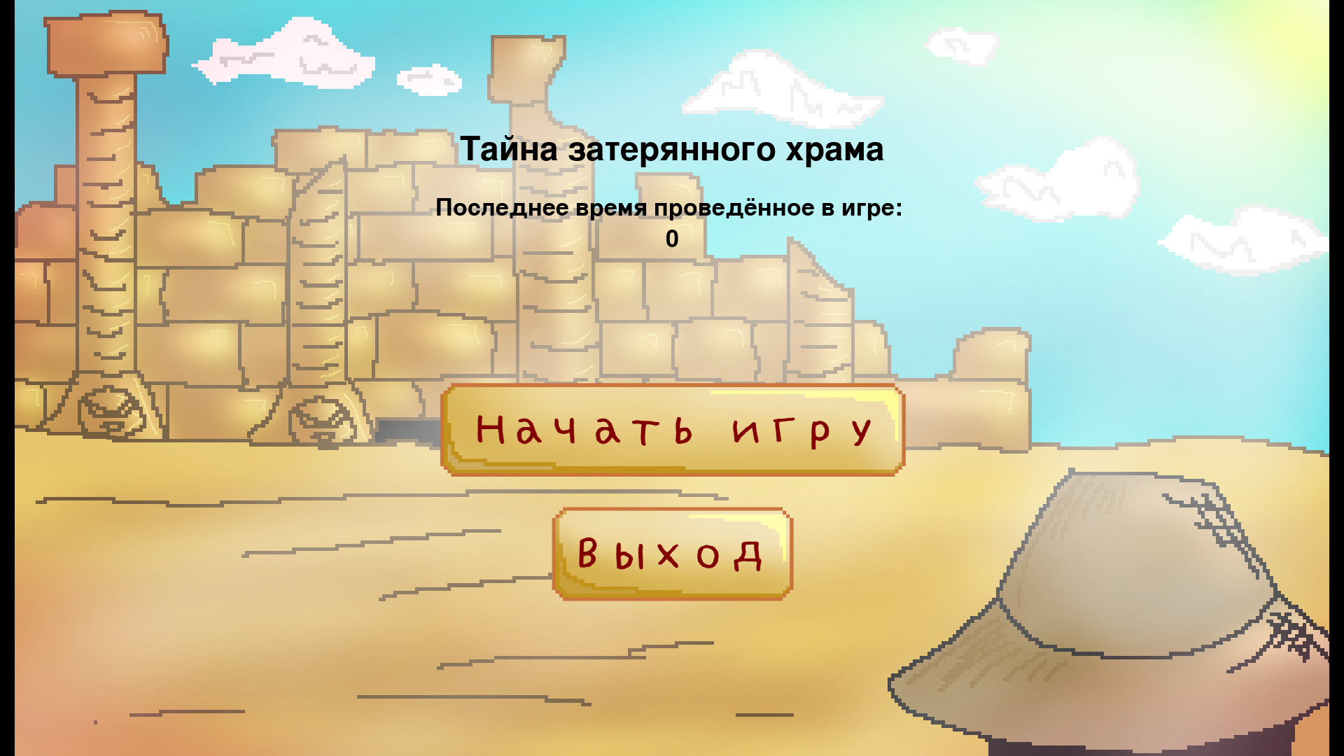

Slide 4
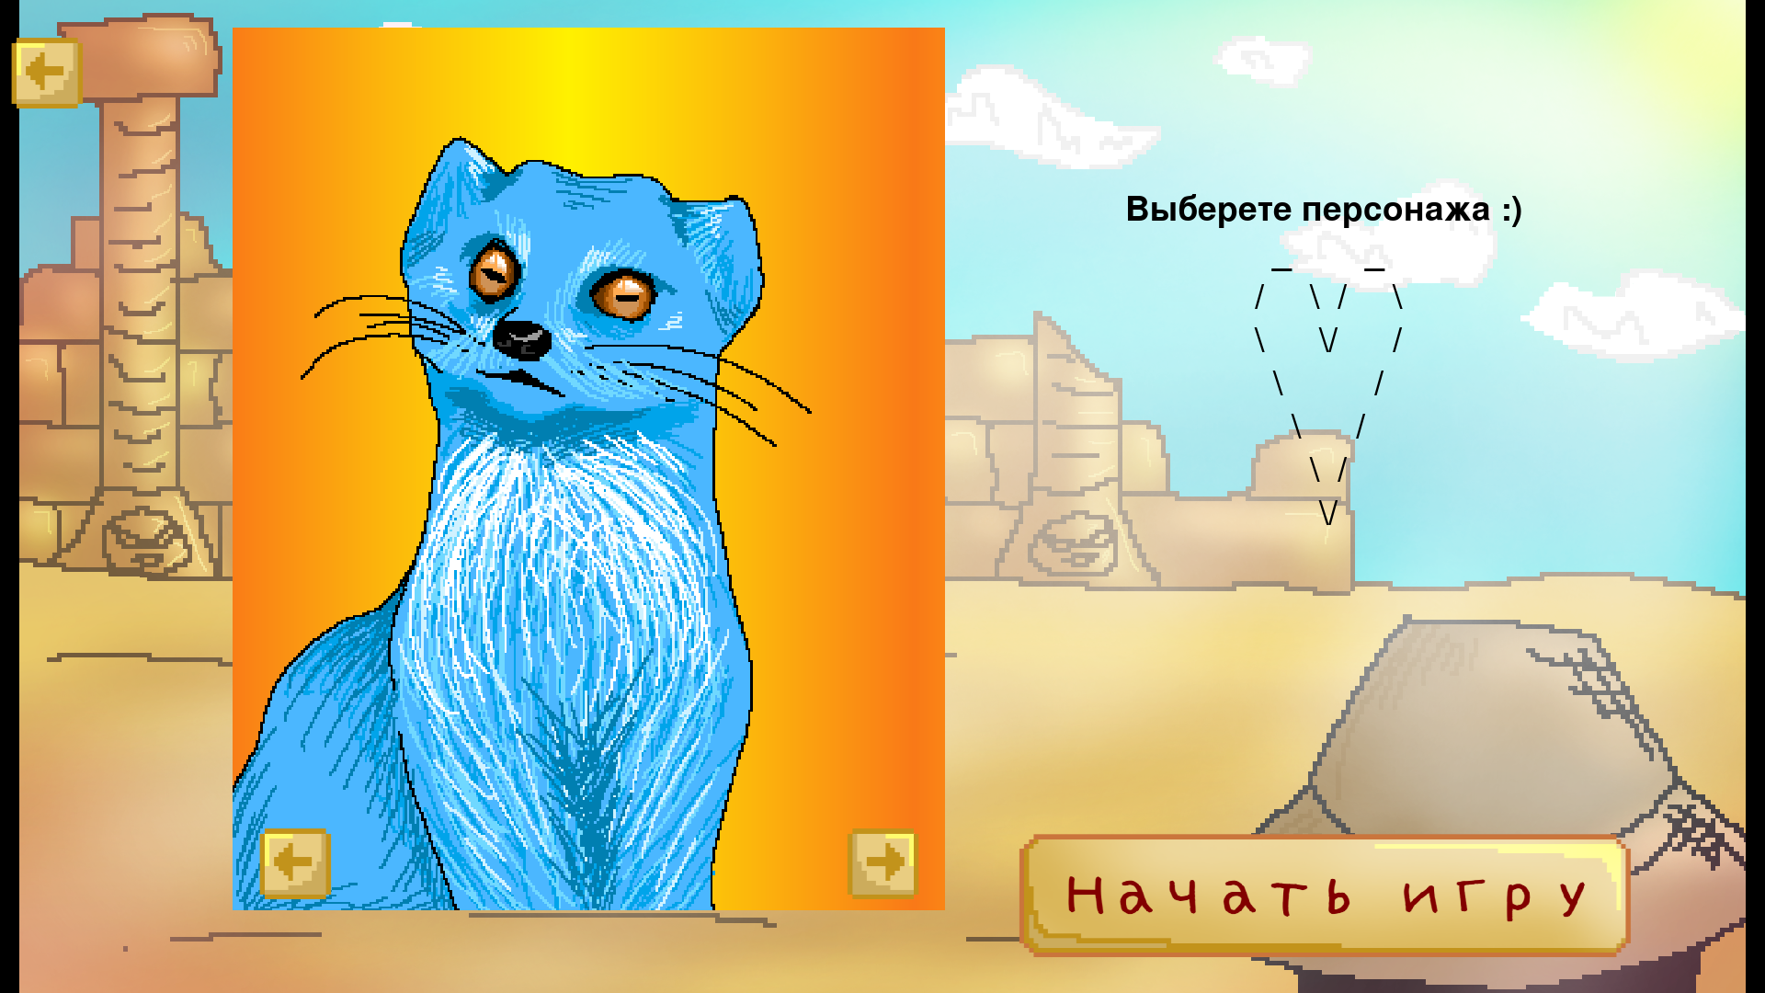

Slide 5
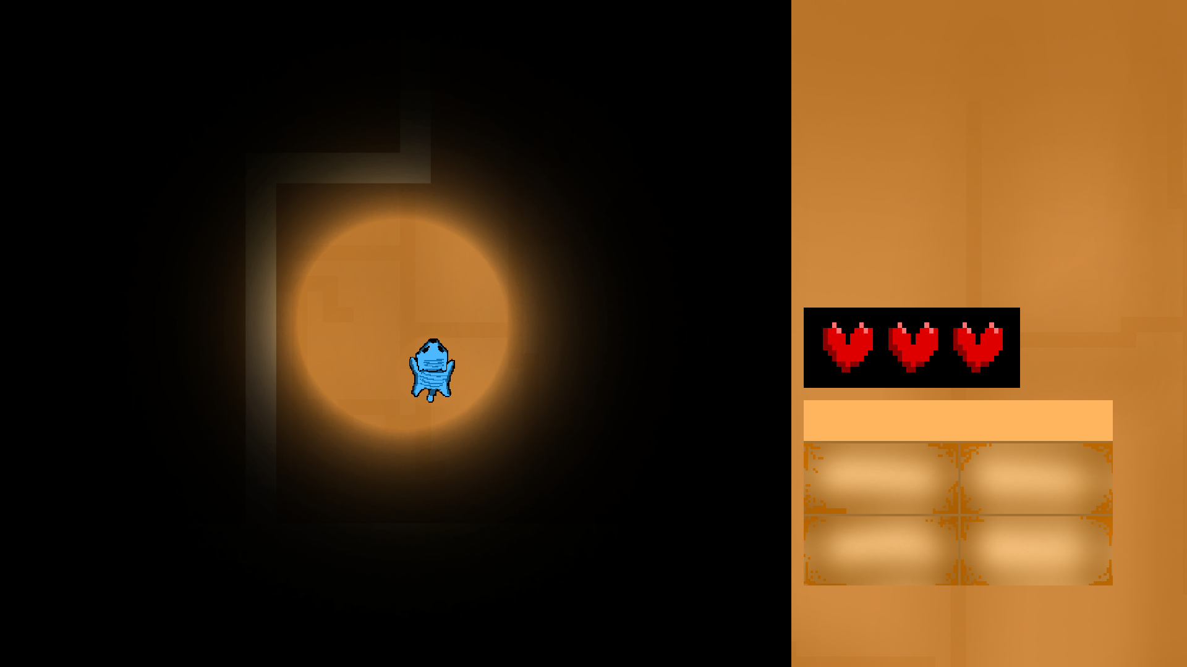

Slide 6
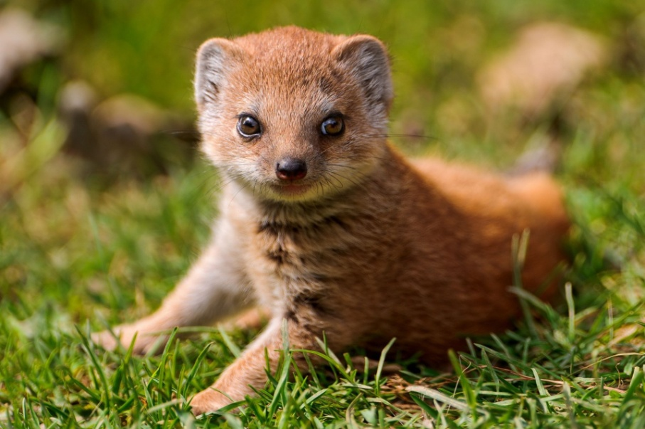
Спасибо за внимание

